Slide 1
6ª Reunião de Acompanhamento do Sistema Hídrico do Rio Paranapanema em 2024
Caroline Vidal
Meteorologista-INPE
27 de junho de 2024.

Slide 2
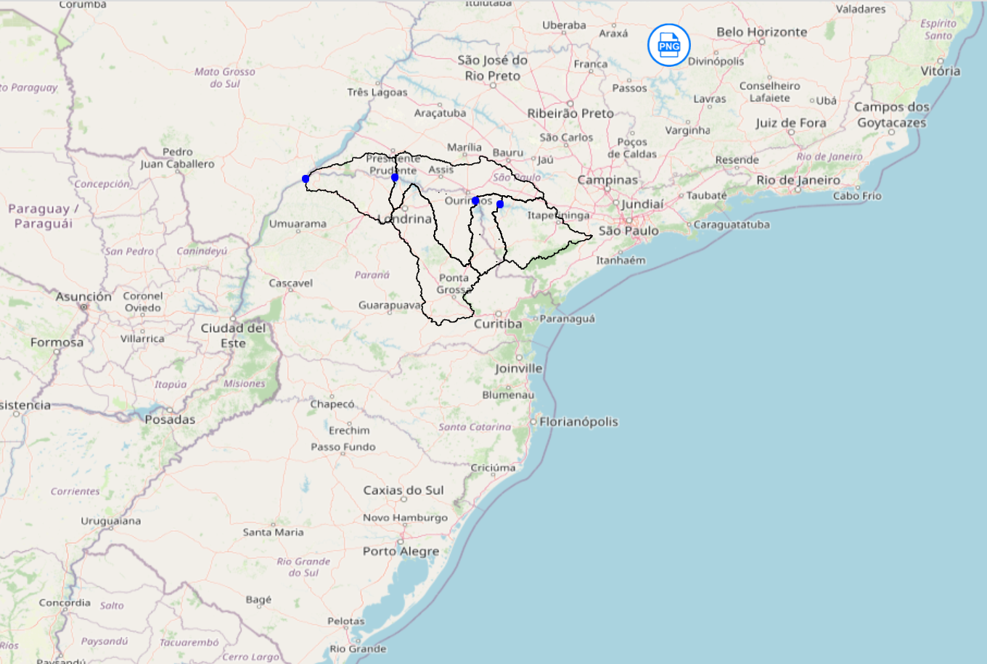
Localização

Slide 3
Diagnóstico

Slide 4
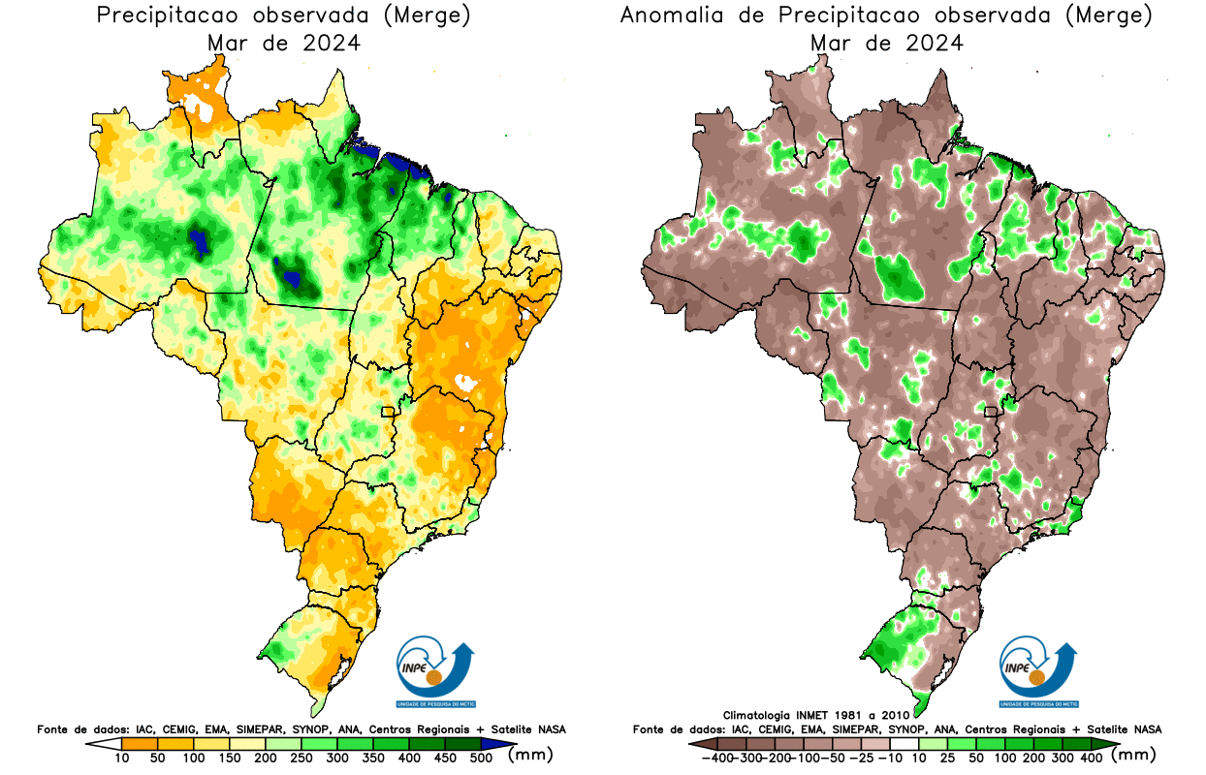
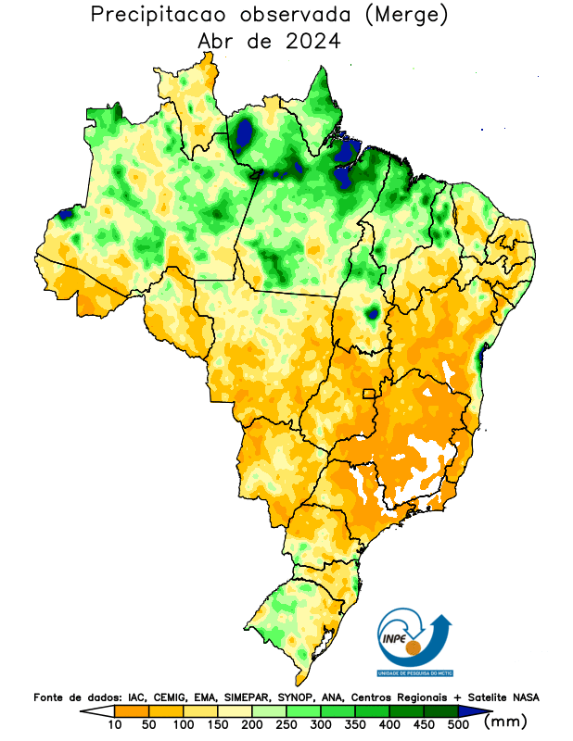
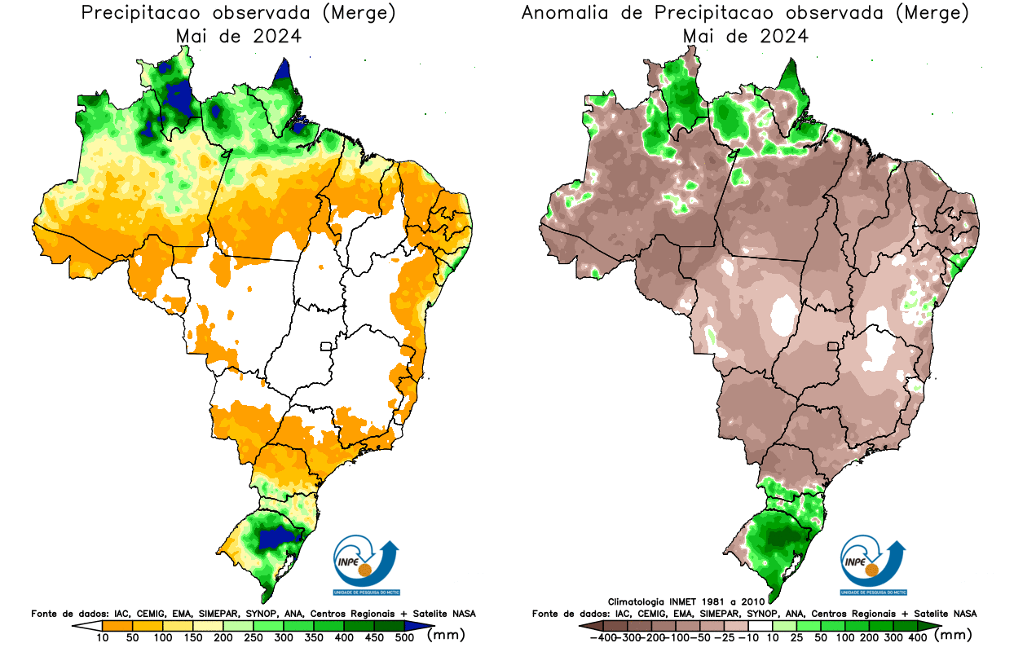
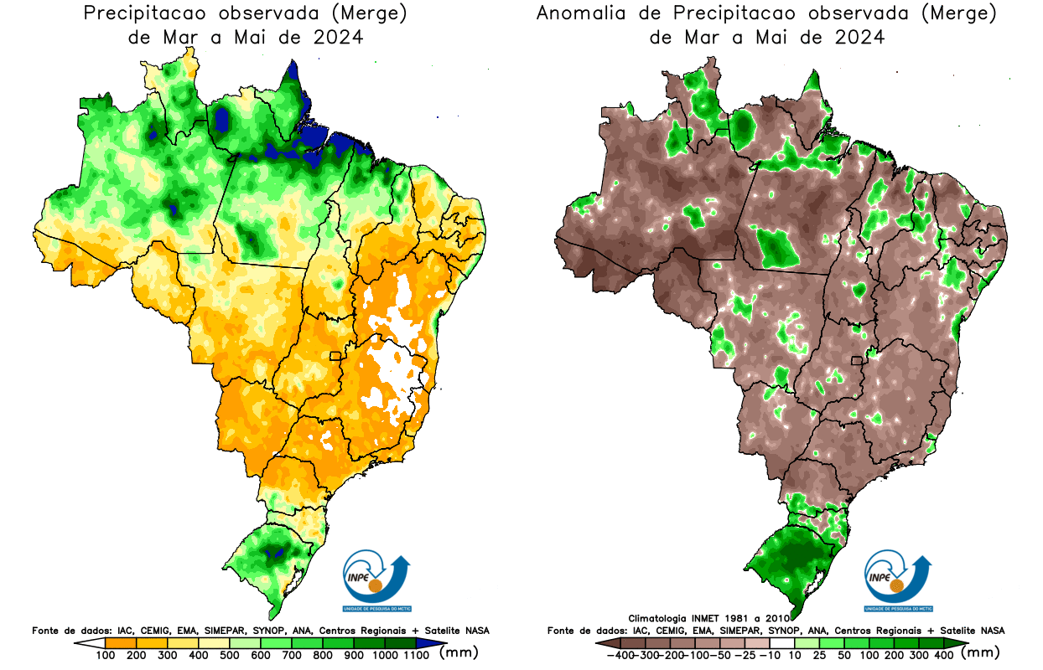
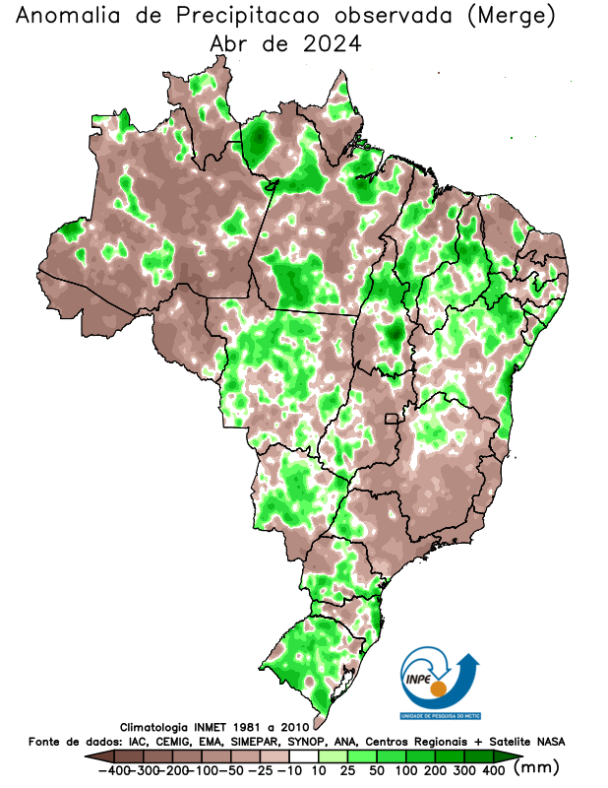
ACUMULADO TRIMESTRAL MARÇO, ABRIL e MAIO DE 2024
MAR
ABR
MAI
MAR-ABR-MAI

Slide 5
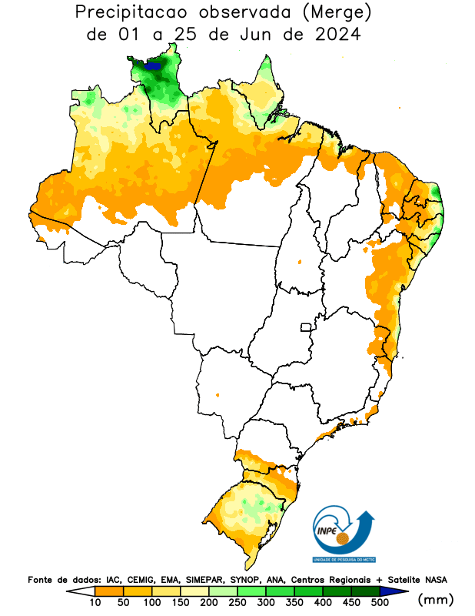
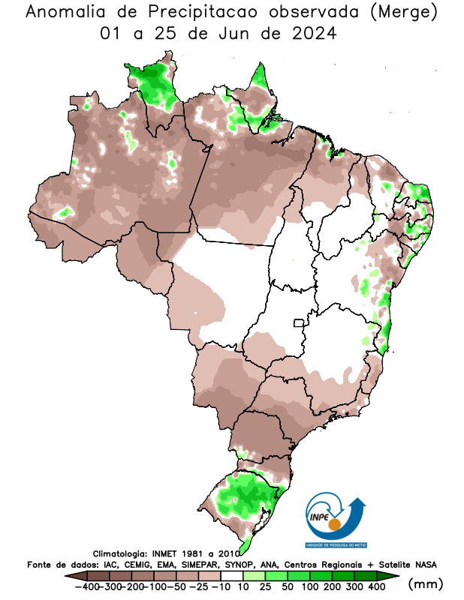
ACUMULADO PARCIAL DE JUNHO 2024 - MERGE

Slide 6
Previsão para os próximos dias

Slide 7
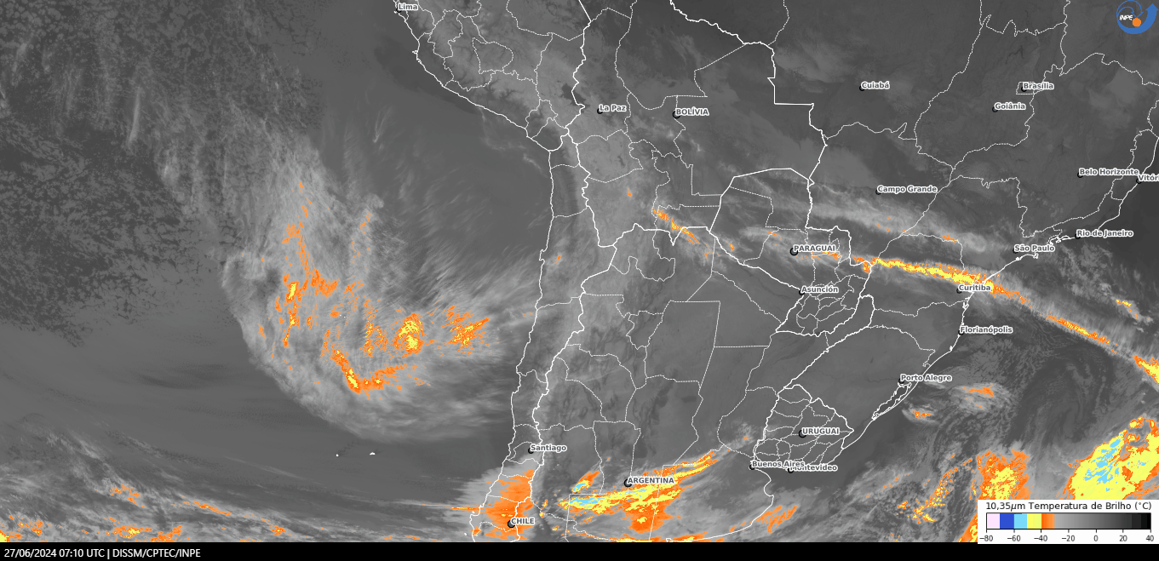
Imagens de satélite GOES-16 DO DIA 27/06

Slide 8
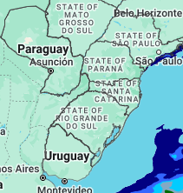
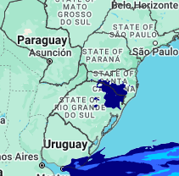
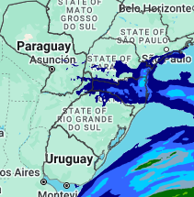
Previsão para 24, 48 e 72 horas
27/06 21h
Quinta-feira
28/06 21h
Sexta-feira
29/06 21h
Sábado

Slide 9
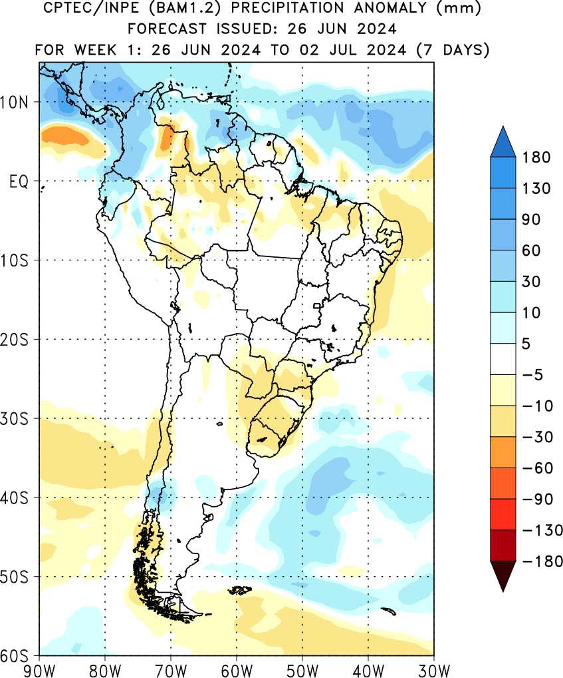
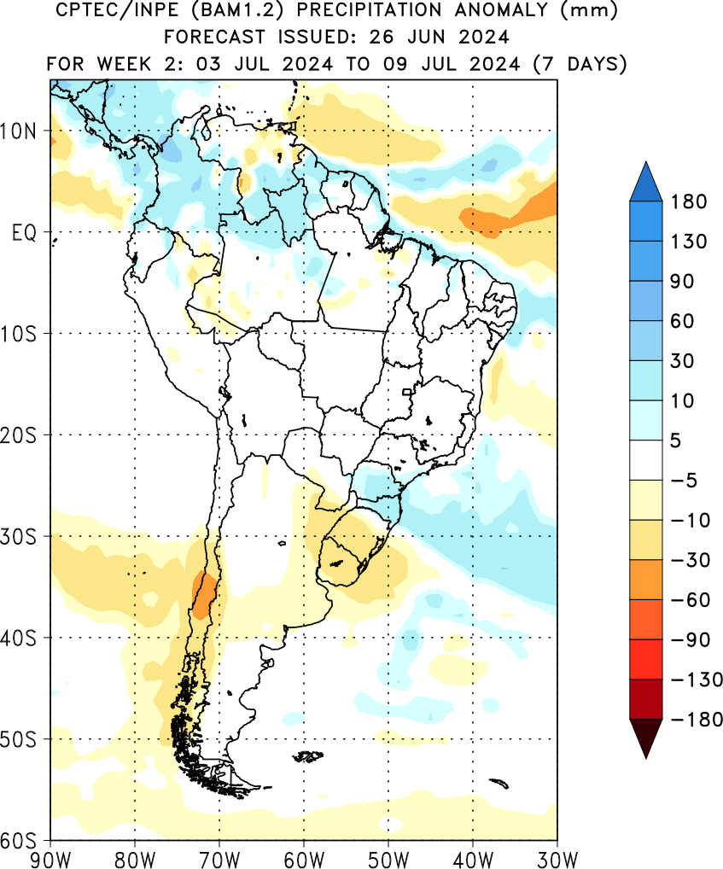
PREVISÃO SUBSAZONAL INPE
26/06 à 02/07
03/07 à 09/07

Slide 10
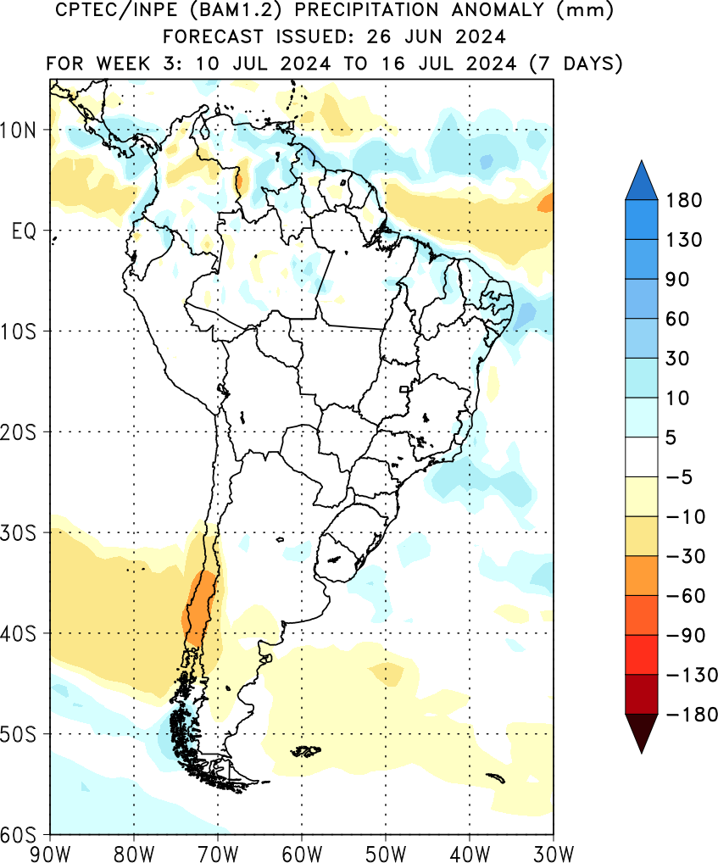
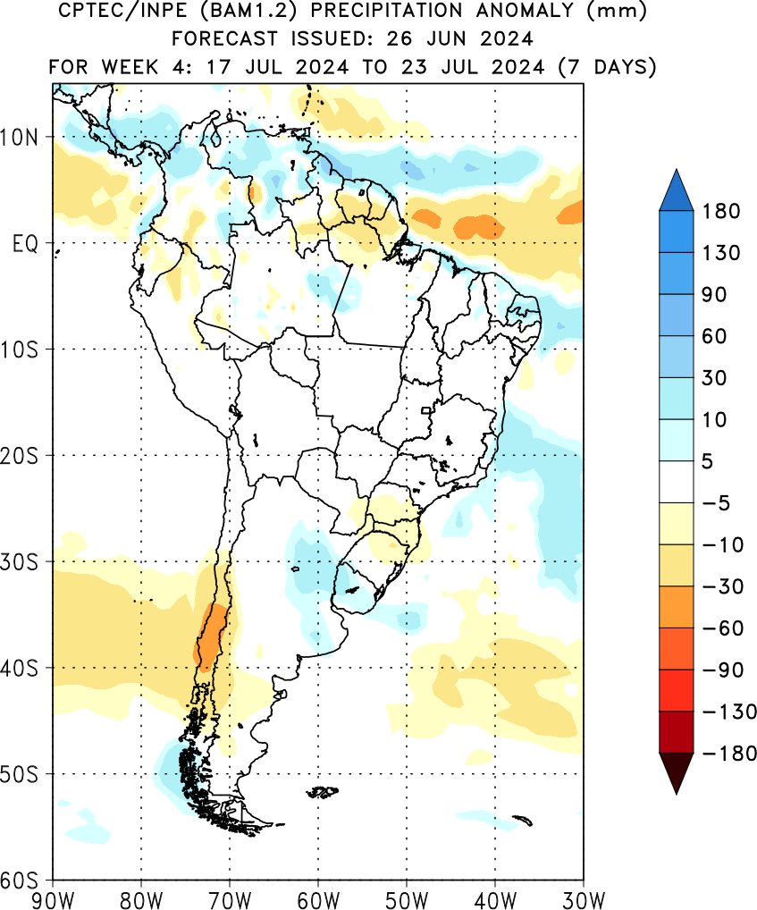
PREVISÃO SUBSAZONAL INPE
10/07 à 16/07
17/07 à 23/07

Slide 11
3. PREVISÃO CLIMÁTICA MENSAL E SAZONAL

Slide 12
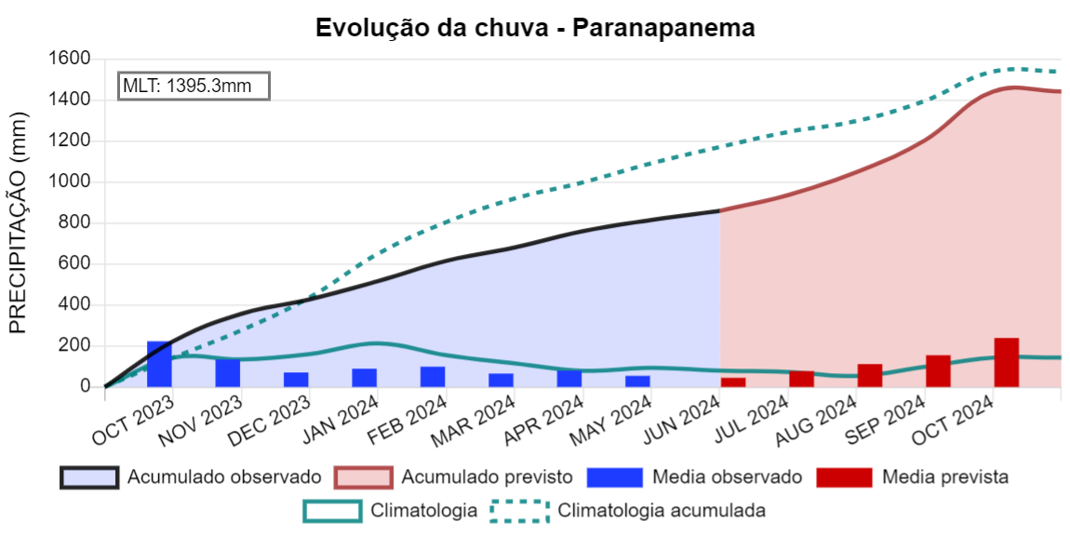
PRECIPITAÇÃO MENSAL NA BACIA PARANAPANEMA

Slide 13
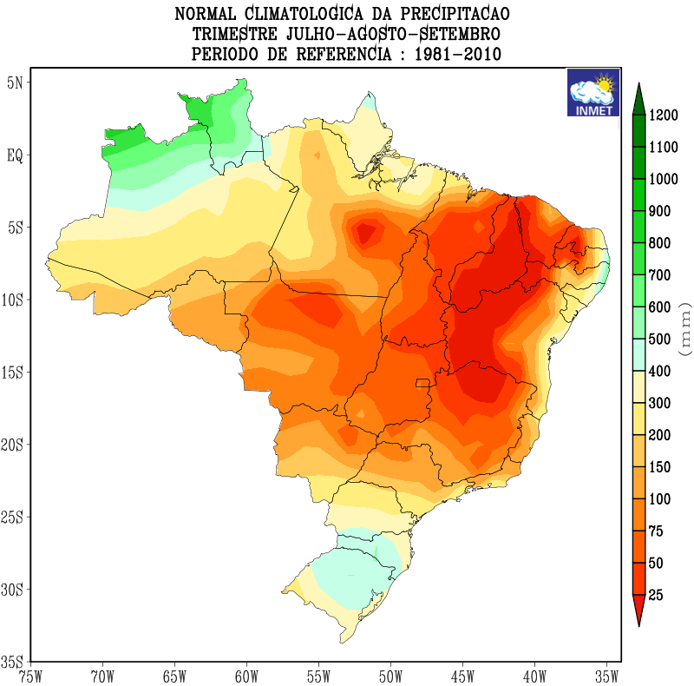
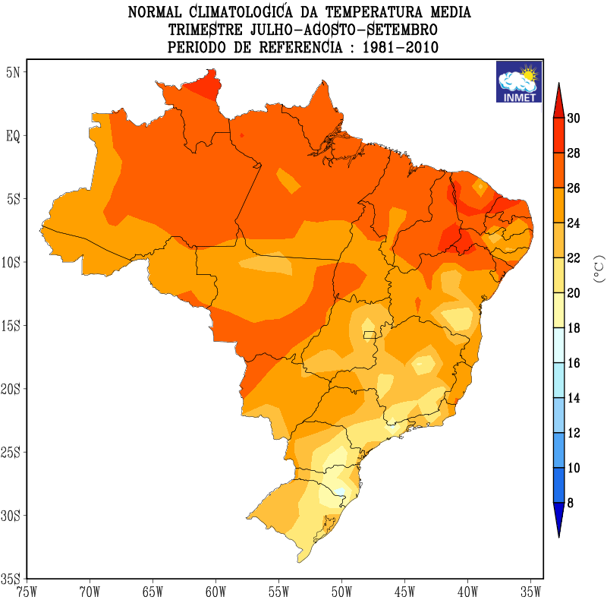
CLIMATOLOGIA –JUL-AGO-SET/1981-2010
Temperatura
~18°C-24°C
Precipitação
~150-400 mm

Slide 14
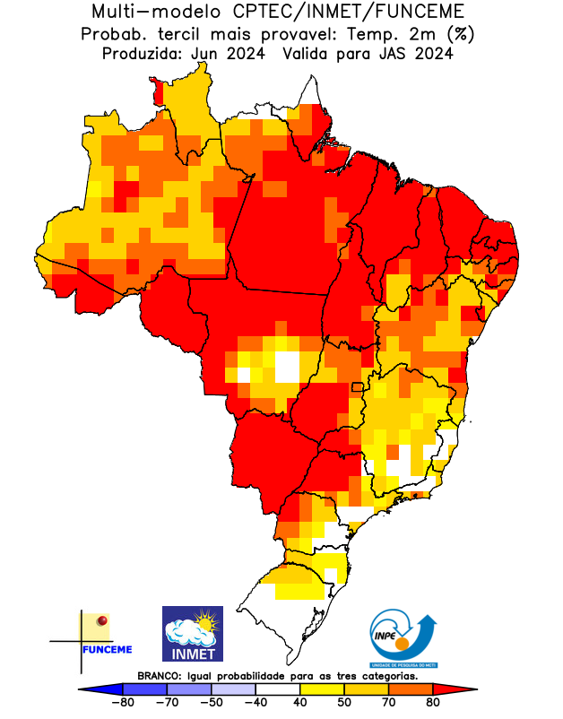
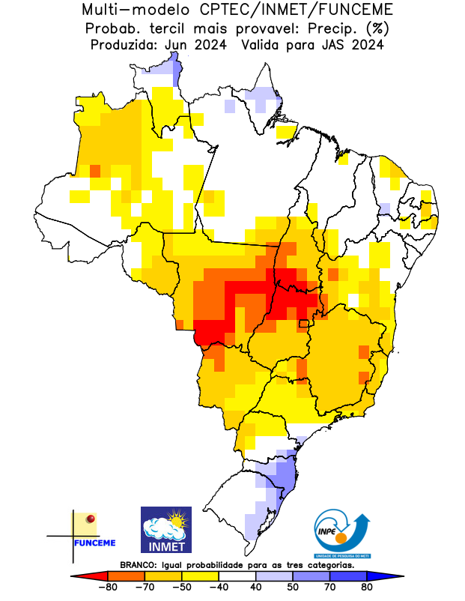
PREVISÃO EM CONJUNTO PARA JUL-AGO-SET/24
Precipitação
Temperatura

Slide 15
Obrigada
pela atenção!
caroline.guia@inpe.br

